Slide 1
Влияние гаджетов на здоровье подростков
Выполнил: ученик 10 класса
Михтожов Некруз
Руководитель: учитель технологии
Щеколдина Нина Александровна

Slide 3
Цель:
изучить, влияние гаджетов на развитие кругозора подростков, позитивные и негативные стороны мобильных устройств и найти решения проблем, связанных с отрицательным влиянием гаджетов на здоровье подростка.

Slide 4
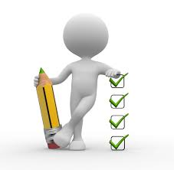
Задачи:
Изучить теоретический материал
Проанализировать способы негативного влияния на подростков
Провести анкетирование на гаджет-зависимость.
Создать буклет с полезной информацией и распространить среди учащихся.

Slide 5
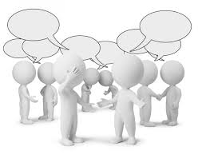
Гипотеза:
я предполагаю, что современные гаджеты расширяют кругозор подростков, но излишнее времяпрепровождение с гаджетом негативно влияют на развитие подростков как физическое, так и психическое.

Slide 6
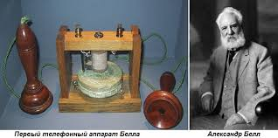
История появления телефона

Slide 7
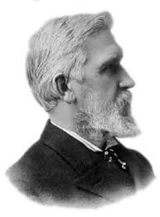
Илайши Грей
ГРЕЙ, ИЛАЙША (Gray, Elisha) (1835–1901), американский изобретатель. Родился 2 августа 1835 в Барнсвилле (шт. Огайо).
Получил образование в Оберлинском колледже, зарабатывал на жизнь и учебу плотницким ремеслом.
По окончании колледжа занялся экспериментами в области электричества, в частности телеграфии.
В 1867 запатентовал телеграфное реле с автоматической регулировкой, изобрел телеграфный коммутатор, устройство оповещения для отелей, телеграфный повторитель, буквопечатающий аппарат. 14 февраля 1876 Грей одновременно с А.Беллом подал заявку на изобретение телефона.

Slide 8
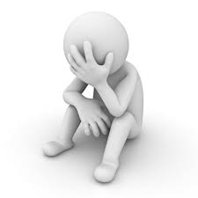
Плюсы и минусы использование гаджетов
Основными симптомами гаджетоманией являются:
хорошее самочувствие или состояние эйфории при использовании прибора
невозможность оторваться от прибора или от покупки новой «игрушки»
ощущение пустоты и депрессии без прибора или регулярного обновления гаджетов
пренебрежение семьёй и друзьями
проблемы с работой или учёбой
Гаджетомания сказывается и на физическом уровне:
сухость в глазах
разрушается психика
головные боли
бессонница

Slide 9
Постоянное пользование гаджетами может привести и к ряду заболеваний:
Фотоэпилепсия;
Коньюктивит;
Физическое и эмоциональное истощение;
Поражение нервных стволов правой руки, связанное с перенапряжением мышц;
Головные боли, «Номофобия»;
Киберболезнь и киберхондрия;
«Эффект Google».;
Синдром фантомного звонка.

Slide 10
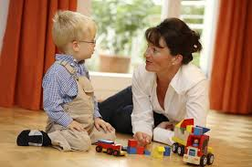
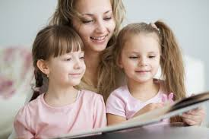
Что делать, чтобы ребёнок не стал зависимым от компьютера?
Родители должны познакомить своего ребёнка с временными нормами
Необходимо ежедневно общаться с ребёнком, быть в курсе возникающих у него проблем и конфликтов
Учите своего ребёнка правилам общения, расширяйте кругозор ребёнка

Slide 11
Результаты исследования

Slide 18
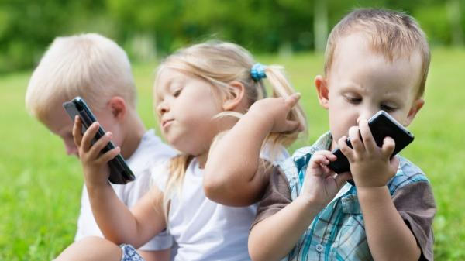
Рейтинг лучших смартфонов 2020 года
Лучшие смартфоны в соотношении цена/качество
Лучшие китайские смартфоны
Лучшие брендовые смартфоны
Realme 6 Pro
Xiaomi Mi 10 Pro
Samsung Galaxy S21 Ultra

Slide 19
